Slide 1
Førelesing ST1101
11.02.21
Del 1

Slide 2
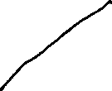




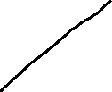
Kontinuerlege simultanfordelingar
Eks. To vener har avtala å møtast 12.30. Ingen av dei er særleg punktlege slik at det er tilfeldig når dei kjem mellom 12 og 13. Dersom ein kjem og den andre ikkje er der vil den 1. personen vente i 15 minutt og så gå. Kva er sannsynet for at dei møtast?
Eks

Slide 3
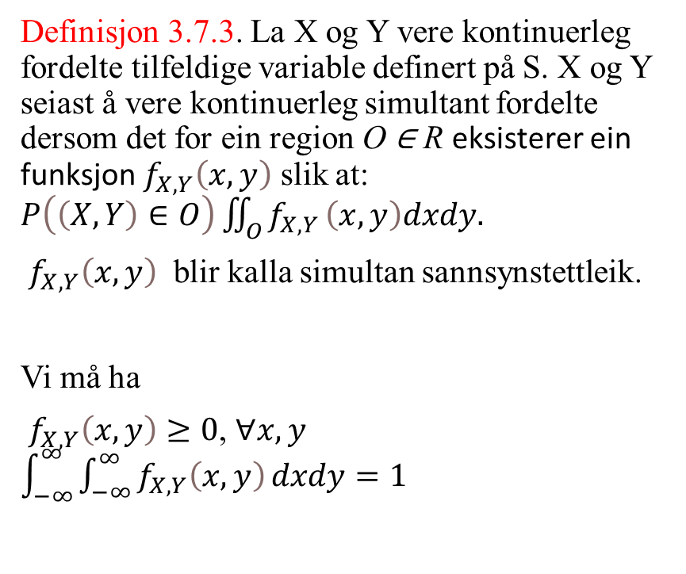
Kontinuerleg fordelte tilfeldige variable
Definisjon 3.7.3. La X og Y vere kontinuerleg fordelte tilfeldige variable definert på S. X og Y seiast å vere kontinuerleg simultant fordelte dersom det for ein region O ∈ R eksisterer ein funksjon $f_{X,Y}\left(x,y\right)$ slik at: $P\left(\left(X,Y\right)∈O\right)\iint_{O}{f_{X,Y}}\left(x,y\right)dxdy.$
$f_{X,Y}\left(x,y\right)$ blir kalla simultan sannsynstettleik.
Vi må ha
$f_{X,Y}\left(x,y\right)≥0$, $∀x,y$ $\int_{−∞}^{∞}{\int_{−∞}^{∞}{f_{X,Y}\left(x,y\right)}}dxdy=1$
La

Slide 4

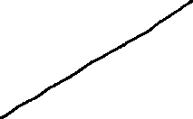


Slide 5


Slide 6



Marginale sannsynstettleikar for kontinuerleg fordelte tilfeldige variable
Theorem 3.7.2. La X og Y vere kontinuerleg fordelte med simultan sannsynstettleik $f_{X,Y}\left(x,y\right)$. Marginale sannsynstettleikar er gitt ved: $f_{X}\left(x\right)\int_{−∞}^{∞}{f_{X,Y}\left(x,y\right)}dy$ $f_{Y}\left(y\right)=\int_{−∞}^{∞}{f_{X,Y}\left(x,y\right)}dx$
Prov.

Slide 7


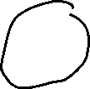


Slide 8


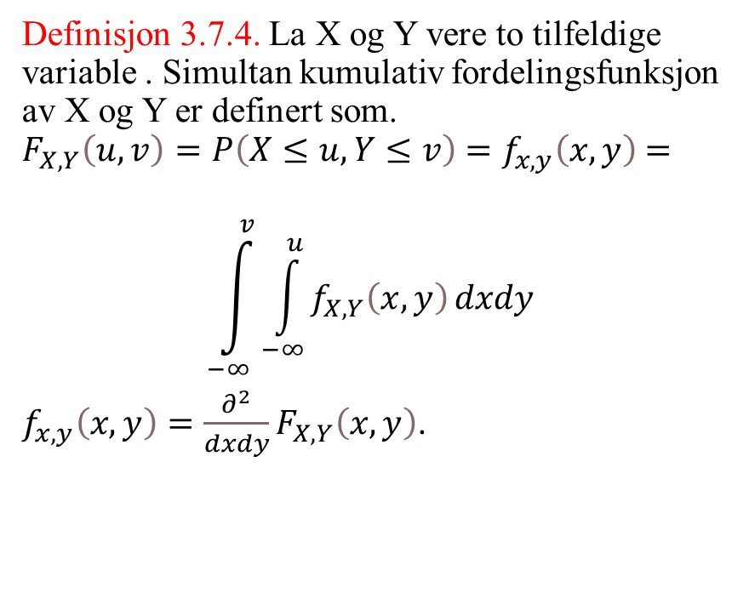
Simultan kumulativ fordelingsfunksjon
Definisjon 3.7.4. La X og Y vere to tilfeldige variable . Simultan kumulativ fordelingsfunksjon av X og Y er definert som. $F_{X,Y}\left(u,v\right)=P\left(X≤u,Y≤v\right)$ $=f_{x,y}\left(x,y\right)$=
$$\int_{−∞}^{v}{\int_{−∞}^{u}{f_{X,Y}\left(x,y\right)}}dxdy$$
$f_{x,y}\left(x,y\right)=\frac{∂^{2}}{dxdy}F_{X,Y}\left(x,y\right)$.
Eksempel.

Slide 9
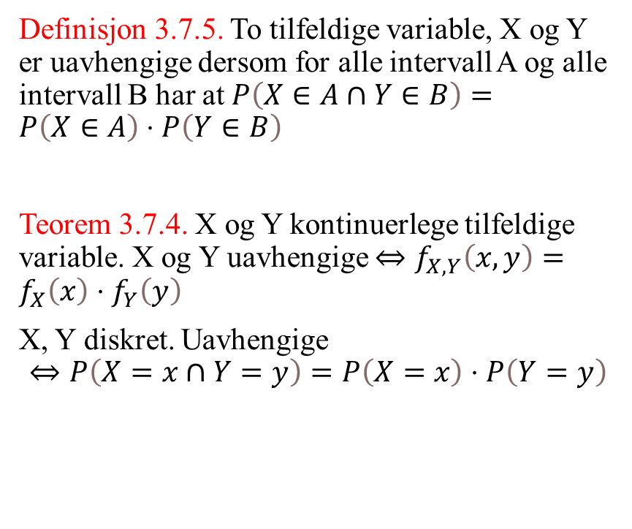
Uavhengige tilfeldige variable
Definisjon 3.7.5. To tilfeldige variable, X og Y er uavhengige dersom for alle intervall A og alle intervall B har at $P\left(X∈A∩Y∈B\right)=P\left(X∈A\right)⋅P\left(Y∈B\right)$
Teorem 3.7.4. X og Y kontinuerlege tilfeldige variable. X og Y uavhengige $⇔f_{X,Y}\left(x,y\right)=f_{X}\left(x\right)⋅f_{Y}\left(y\right)$
X, Y diskret. Uavhengige
$$⇔P\left(X=x∩Y=y\right)=P\left(X=x\right)⋅P\left(Y=y\right)$$
Prov.

Slide 10
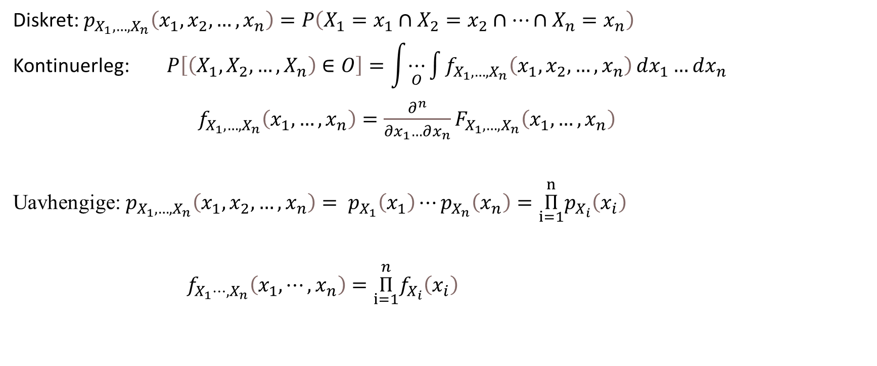
Multivariable fleirdimensjonal efordelingar
Diskret: $p_{X_{1},…,X_{n}}\left(x_{1},x_{2},…,x_{n}\right)=P\left(X_{1}=x_{1}∩X_{2}=x_{2}∩⋯∩X_{n}=x_{n}\right)$
Kontinuerleg:$P\left[\left(X_{1},X_{2},…,X_{n}\right)∈O\right]=\int{\underset{O}{⋯}\int{f_{X_{1},…,X_{n}}\left(x_{1},x_{2},…,x_{n}\right)}}dx_{1}…dx_{n}$
$f_{X_{1},…,X_{n}}\left(x_{1},…,x_{n}\right)=\frac{∂^{n}}{∂x_{1}…∂x_{n}}F_{X_{1},…,X_{n}}\left(x_{1},…,x_{n}\right)$
Uavhengige: $p_{X_{1},…,X_{n}}\left(x_{1},x_{2},…,x_{n}\right)= p_{X_{1}}\left(x_{1}\right)⋯p_{X_{n}}\left(x_{n}\right)=\overset{n}{\underset{i=1}{Π}}p_{X_{i}}\left(x_{i}\right)$
$f_{X_{1}⋯,X_{n}}\left(x_{1},⋯,x_{n}\right)=\overset{n}{\underset{i=1}{Π}}f_{X_{i}}\left(x_{i}\right)$

Slide 11

3.8. Transformasjonar og kombinasjonar av tilfeldige variable
Lineære transformasjonar .
Y=aX+b.
Kontinuerleg: Y=aX+b

Slide 12
Strengt monotone funksjonar
La Y=g(X) vere ein strengt monoton funksjon

